Slide 1
Normativní etika

Slide 2
vymezení NE
vytvořte seznam etických otázek
která otázka vymezuje předmět normativní etiky?

Slide 3
vymezení NE
vytvořte seznam etických otázek
která otázka vymezuje předmět normativní etiky?
JAK MÁM ŽÍT?

Slide 4
relativismus
naznačte možné odpovědi na tuto otázku
posuďte jejich vzájemnou slučitelnost
existují neslučitelné normativní požadavky?
je jejich neslučitelnost fatální?
existují nějaké jasné a nezpochybnitelné příklady morálního a nemorálního jednání?

Slide 5
vymezení NE
odpověď na otázku, jak žít
nalezení a zdůvodnění obecného principu nebo obecných principů, které zdůvodňují naše činy a rozhodnutí
proč je nemorální zapálit dítě pro potěšení?
pokud je principů více, snaha setřídit, systematizovat, posoudit slučitelnost případně redukovat a zdůvodnit

Slide 6
aplikovaná etika
aplikace normativních principů na konkrétní skutky
neexistuje ostrá hranice mezi aplikovanou a normativní etikou – otázka stupně obecnosti pravidel:
Proč by Alena neměla jít na interupci?
Protože interupce způsobuje smrt lidské bytosti a Alena k tomu nemá žádné vážné důvody.
Proč by to měl být problém?
Protože zabít nevinnou bytost je nemorální.
Proč je to nemorální?
Protože tím připravíme tuto bytost o velké množství blaha, které by jinak mohla zažít.
No a?
No přece snižovat množství blaha a zvyšovat množství utrpení na světě je nemorální!

Slide 7
meta-etika
Bylo správné zveřejňovat karikatury Mohameda v novinách?
Myslím, že každý má právo vyjadřovat svůj názor, tak proč by to nebylo správné?
To ano, ale je to tak i v případě, že se tím dotýkáš náboženského cítění věřících?
Hm, možná ne, ale stejně, co to znamená „správné“? Pro někoho je správný trest smrti, pro jiného ne. Stejně je to všechno relativní a my nikomu náš názor nemůžeme nutit.

Slide 8
meta-etika
dvě skupiny otázek:
svoboda projevu: koho se týká? všech? mužů? žen? dětí? černochů? nacistů? komunistů? co když povede ke třetí světové válce? lze svobodu projevu redukovat na obecnější princip?
„správnost“ - vlastnost činů? empirická? jak poznáváme? lze to vědět s jistotou? existují morální fakta a pravdy?
sémantické, logické, epistemologické a metafyzické otázky na téma moralita
možnost shody na jedné úrovni a rozdílu na jiné → nezávislost sfér zájmu

Slide 9
normativní etika není:
deskriptivní
sociologie, právo, historie – nekladou normativní požadavky
právo
má zohledňovat morálku, ne naopak
racionalita
je morální jednání zároveň racionální?

Slide 10
zdůvodnění v etice
jak probíhá zdůvodnění ve vědě?
lze podobný proces aplikovat v etice?
co je evidencí v etice?
- Rawls: reflective equilibrium (reflektovaná vyváženost)

Slide 11
morální faktory
je čin z morálního
hlediska správný?
činitel
čin
důsledek
okolnosti

Slide 12
morální faktory
morální charakter činu (povinnost, možnost, zákaz) závisí na řadě různých podmínek, tzv. morálních faktorů:
topící se žena, jen já ji mohu zachránit, mám to učinit?
dobrý důsledek – zachráněný život
musím ukrást loď – porušení práva na vlastnictví
je to má žena – zvláštní povinnost
riskuji život
epistemologické a metafyzické pojetí faktorů

Slide 13
morální faktory
je nutná analýza faktorů pro každý daný čin?
jen u složitých mravních otázek
role normativní etiky:
nalézt relevantní normativní faktory
specifikovat přesně jejich obsah (např. dobrý důsledek)
vysvětlit, proč je daný faktor vůbec v dané otázce relevantní.

Slide 14
Faktor 1
důsledky činu

Slide 15
hodnota důsledků činu
čin je správný, pokud (a jen pokud) jeho dobré důsledky převažují nad špatnými
norma: jednej tak, aby důsledky tvého jednání byly co nejlepší

Slide 16
jaké důsledky?
dlouhodobé i krátkodobé
Obamova reforma zdravotnictví
reforma penzijního systému v ČR
přímé i nepřímé
topí se pět lidí, já mohu zachránit pouze jednoho, kamarád je zdatnější plavec, může zachránit všechny
nekonáním nepřímo zachráním pět lidí

Slide 17
jaké dobro?
dobro o sobě, nebo instrumentální?

Slide 18
Příklad:
mám darovat jeden automobil sociálně chudé rodině, nebo deset automobilů miliardáři, který už jich má čtyřicet?
jaký je v jednotlivých alternativách poměr instrumentálního dobra k dobru o sobě?
norma: jednej tak, aby tvé činy produkovaly maximum dobra o sobě
pozn.: míra instrumentálního dobra může být evidencí pro vyšší míru dobra o sobě.

Slide 19
teorie dobra
co jsou dobré důsledky?
?
dobré důsledky
?
?

Slide 20
teorie dobra
co jsou dobré důsledky?
blaho
dobré důsledky
?
?

Slide 21
hédonismus
blaho je jediným faktorem určujícím kvalitu důsledků.
jediným faktorem určujícím míru blaha je míra fyzické rozkoše
formy:
psychologický h.
etický h.
blaho
rozkoš

Slide 22
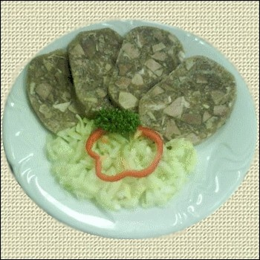
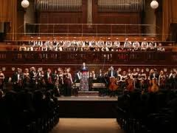
jak určit míru blaha?
kvantitativní hédonismus (Bentham)
délka krát míra rozkoše
rozkoš mínus bolest
všechny formy rozkoše jsou stejně hodnotné:

Slide 23
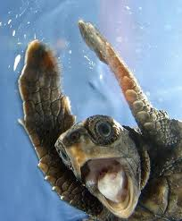
námitka
spokojená želva
existují kvalitativní rozdíly
mezi rozkošemi
Benthamův hédonismus
je prasečí filozofie

Slide 24
jak určit míru blaha?
kvalitativní hédonismus (Mill)
některé rozkoše jsou hodnotnější - kvalita
rozkoše těla x rozkoše intelektu
přátelství
láska
umění
objevy
kreativita
kdo posoudí míru?

Slide 25
Výhody hédonismu
Demokratická koncepce – mnoho způsobů, jak být šťastný
Srov. Elitářské koncepce Platóna a Aristotela
Osobní volba, individuální autorita, nevměšování
Vnitřní hodnota blahobytu je evidentní – základní přesvědčení

Slide 26
Problémy hédonismu
Paradox hédonismu
Pokud štěstí je jediným vnitřním dobrem, pak bychom se měli usilovně snažit štěstí získat
Problém: ti, kteří se o to snaží, zřídka uspějí
Snaha přímo nalézt štěstí je iracionální a marná. Štěstí obvykle spočívá v seriózním a autentickém naplňování jiných cílů.
Hédonismus musí reformulovat cíle lidského jednání.
Zlovolná potěšení
Některým lidem dělá dobře způsobovat jiným utrpení. Když štěstí pochází ze zlé vůle, jistě nezvyšuje hodnotu života
Odpověď: nesmíme si plést morální hodnocení činu s hodnocením užitku pro činitele.
Zlovolné potěšení je nemorální, ale činiteli zjevně prospívá
Potěšení zlých jedinců nám vadí právě proto, že chápeme, že jim prospívá na úkor jiných.

Slide 27
Problémy hédonismu
Přehlížení důležitosti autonomie
Chceme svobodně rozhodovat o vlastním životě, odmítáme manipulaci
Život bez autonomie nemůže být dobrý
Aldoux Huxley – The Brave New World - svět bez válek, chudoby a strasti za cenu ztráty autonomie. Občané redukováni na spokojené živočichy, kteří slepě následují svou vládu.
Od lékařů požadujeme pravdu, i když je krutá; odmítáme tišící léky navzdory bolesti
Přelet nad kukaččím hnízdem - lobotomie
Trajektorie života
Srovnejme životy, které začínají štěstím a úspěchem a končí strastí a samotou (Delmore Schwartz, Georg Cantor) a životy opačné (Jane Eyre, Oliver Twist)
Životy druhého typu jsou lepší
Kromě množství štěstí záleží také na jeho trajektorii

Slide 28
teorie mentálních stavů
pokud jsou různé druhy rozkoše s různou hodnotou, nelze blaho definovat obecněji pomocí hodnotných mentálních stavů?
Teorie mentálních stavů
blaho
hodnotné
mentální stavy
„Co nevíš, to tě nebolí“

Slide 29
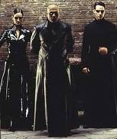
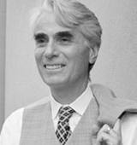
námitky
1.
případ podváděného manžela a podnikatele, který se to nikdy nedozví
„Může tě bolet i to, co nevíš“ – objektivita blaha
2.
stroj na zážitky
Robert Nozick

Slide 30
Preferenční teorie blaha
blaho znamená dosáhnout toho, co od života očekávám
člověk si nemusí být vědom, že jeho preference jsou uspokojeny (x teorie mentálních stavů)
blaho
uspokojení
preferencí

Slide 31
které preference?
řada mých preferencí je založena na chybných závěrech či hodnotách
„Chci mít miliardu facebookových přátel.“
aktuální x ideální preference
ty, které by člověk měl, kdyby byl plně racionální, informovaný a nepředpojatý
proč omezovat preference na ideální?
ideální preference odhalují skutečné hodnoty

Slide 32
objektivní teorie blaha
blaho = dosažení objektivních hodnot
preference, mentální stavy a rozkoš jsou irelevantní
(uznání, kreativita, zdraví, vědomosti, přátelství, svoboda, respekt)
proč jsou hodnotné zrovna tyto jevy?
dokonalosti

Slide 33
námitka
Dobrý Will Hunting
můj život by mohl být hodnotnější, kdyby obsahoval něco, o co osobně vůbec nestojím
jsou hodnoty, o které nikdo nestojí, které nejsou nikým preferovány?
souběžnost hodnot a preferencí lze zaručit jen tak, že do pojmu hodnot preference zabudujeme.

Slide 34
shrnutí
rozkoš
blaho
hodnotné
mentální
stavy
kvalita
důsledků
?
preference
?
objektivní
hodnoty

Slide 35
celkový pohled
čí míru blaha máme brát v potaz?
jen vlastní
nevylučuje alutruistické činy
všech
jsou všechny osoby stejně důležité?
Jak se liší morální hledisko od racionálního?
NORMA – maximalizace dobrých důsledků z nestranného, objektivního, neosobního hlediska.

Slide 36
interpersonální sčítání
blahobyt lze sčítat:
čin A – lepší pro Janu (10 PH)
čin B – lepší pro Petru (8 PH) a pro Lucii (8PH)
T. Scanlon – blahobyt bychom neměli sčítat.
Jana
Petra
Lucie

Slide 37
problémy celkového pohledu
interpersonální srovnání blaha
kolik je jeden hedon?
kolik steaků by se vyrovnalo jedné opeře?
lze srovnávat bolesti? mentální stavy? preference?

Slide 38
problémy celkového pohledu
Odpudivý závěr (D. Parfit)
populace A
0 h.
populace B

Slide 39
problémy celkového pohledu
teorie průměrné míry blaha
0 h.
populace B
populace A

Slide 40
Distributivní morální faktory
rovnost, vina, zásluhy

Slide 41
Rovnost
Je blaho jediným relevantním faktorem?
Welfarismus – ano
Egalitarianismus – ne – záleží také na distribuci blaha
A dostane 90 hedonů
B dostane 10 hedonů
x
A dostane 50 hedonů
B dostane 50 hedonů

Slide 42
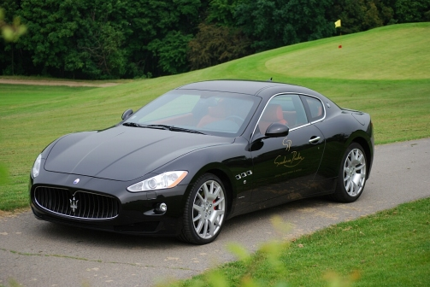
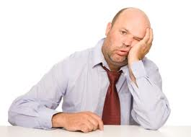
instrumentalita rovnosti
množství zdrojů
mezní užitek

Slide 43
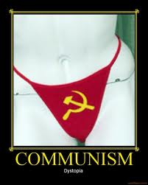
problémy
Srovnání relativní hodnoty množství blaha a rovnosti jeho distribuce
co když rovnost znamená snížení celkové míry blaha?
Sedm rodin pobírá soc. dávky 5000,
tři rodiny 10000. Kvůli rovnosti je
třem bohatším rodinám odebráno 5000.

Slide 44
Status ekonomicky nejslabších
Parfit: princip rovnosti → princip vážené dobročinnosti
čím nižší ekonomický status lidé mají, tím větší hodnotu bude mít skutek, který zvýší jejich blaho
distribuce nikoli rovná, ale s akcentem na nejchudší vrstvy

Slide 45
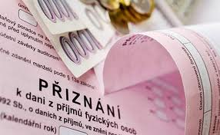
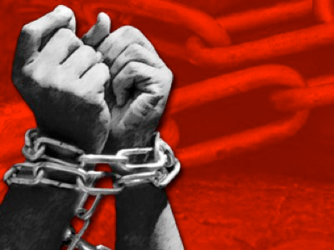
Libertarianismus (R. Nozick)
redistribuce bohatství je
v rozporu s lidskou svobodou a
inherentně nespravedlivá.
rovnost se musí týkat příležitosti!
princip rovnosti při získávání zdrojů
princip rovnosti při převodu vlastnictví
princip rovnosti při nápravě
daně=otroctví

Slide 46
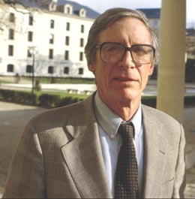
Principy spravedlnosti – J. Rawls
Problémy pro Nozicka
nezohledňuje štěstí a nahodilost
charita a pomoc chudým
práva založena na racionální dohodě
princip rovnosti
princip rozdílu

Slide 47
rovnost mezi generacemi?
Parfit – non-identity problem
generace G
čin A
Naše generace
M ≠ N
čin B
generace G´

Slide 48
Vina a zásluhy
Příklad: exploze, Alena a Petr těžce zranění, můžeme pomoci jen jednomu. Komu máme pomoci?
Dodatek: Petr explozi způsobil.
Je z morálního hlediska jedno komu pomůžeme?
Alternativa: můžeme pomoci oběma stejně. Máme to učinit?
Welfarismus: ano – zvýšení celkového blaha
Retributivismus: ne - pomoc Petrovi by byla nemorální – zaslouží si trpět

Slide 49
Spravedlnost
Čin je spravedlivý, pokud odráží přítomnost či absenci morálně relevantních rozdílů (zájmů, viny, zásluh) mezi jedinci, kterých se dotýká

Slide 50
shrnutí
rozkoš
blaho
hodnotné
mentální
stavy
rovnost
kvalita
důsledků
vina
preference
zásluhy
objektivní
hodnoty
distributivní morální faktory

Slide 51
Konsekvencialismus

Slide 52
Morální povaha činu
Důsledky činu jsou relevantním morálním faktorem.
Teorie dobra/hodnot
blaho
rovnost
mravnost
činu
kvalita
důsledků
vina
zásluhy

Slide 53
Konsekvencialismus
Morální povaha činu je dána JEN kvalitou jeho důsledků
Jedinec má povinnost vykonat ten a jedině ten skutek, který má z možných alternativ nejlepší důsledky

Slide 54
Utilitarismus
různé druhy konsekvencialismu
U = kons + welfarismus
různé druhy utilitarismu
blaho
rovnost
mravnost
činu
kvalita
důsledků
vina
zásluhy

Slide 55
Kritika utilitarismu
1. Neadekvátnost welfarismu
nezohledňuje distributivní principy
2. Neznáme budoucnost
vedlejší důsledky
dlouhodobé důsledky
nekonečný řetězec důsledků
NELZE POZNAT DŮSLEDKY NAŠICH ČINŮ

Slide 56
odpověď
problém pro všechny přijatelné koncepce
není paralyzující
subjektivní a objektivní teorie správnosti důsledků
Petr, motivován soucitem, dal žebrákovi 50 Kč na polévku. Žebrák má v úmyslu si koupit polévku, ale pak podlehne pokušení, koupí si alkohol a po jeho požití zemře.

Slide 57
3. kalkulace důsledků
kalkulace důsledků v každém jednotlivém případě vede k nemožnosti konat
odpověď:
odkaz na běžná pravidla morality odvoditelná z konsekvencialismu
odkaz na typy skutků: utilitarismus pravidel

Slide 58
4. Jsou důsledky skutečně jediným relevantním faktorem?
DEONTOLOGIE

Slide 59
DEONTOLOGIE

Slide 60
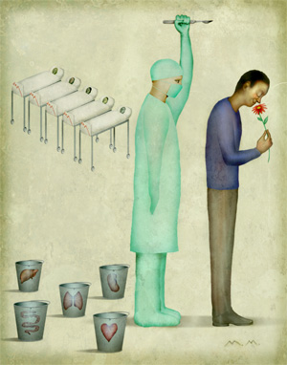
Kritika konsekvencialismu
Přílišná permisivnost – umožňuje činy v rozporu s intuitivní morálkou
Transplantační dilema
Konsekvencialismus – ANO
Intuitivní morálka – NE
Některé činy jsou nepřípustné, i když mají celkově lepší důsledky

Slide 61
Újma
Kromě kvality důsledků existuje druhý normativní faktor – ÚJMA
Nejde o alternativní nebo sekundární faktor
Vznik újmy je omezením maximalizace dobrých důsledků
DEONTOLOGIE – teorie, která přijímá, že maximalizace dobrých důsledků má jistá omezení.

Slide 62
Zákaz ubližovat
újma
blaho
ZÁKAZ
!!!!!!!!!!!
čin
blaho
blaho

Slide 63
Normy v konsekvencialismu
K může obsahovat jisté normy
Pomáhat, nekrást, nezabíjet, neubližovat
Normy mají jen instrumentální charakter
Konsekvencialismus tedy umožňuje činy, které jsou intuitivně nepřijatelné
Naše morální intuice jsou deontologické.

Slide 64
Odpověď konsekvencialismu
1. realistický popis situace
jaké jsou všechny realistické důsledky transplantace?

Slide 65
Odpověď konsekvencialismu
Příklad transplantace lze upravit, aby skutečně bylo zřejmé, že nejlepší rozhodnutí je orgány transplantovat
ALE
v nerealistických scénářích naše intuice selhávají
Naše intuice jsou málo spolehlivé
Není již v rozporu s intuicí, že nejlepší volba je Pepu obětovat

Slide 66
Další aspekty deontologie
pravidla
některé činy jsou inherentně správné/nesprávné
akcent na prohibice – prostor pro vlastní projekty
relativita povinností vůči subjektu

Slide 67
Vyvážení morálních faktorů
Deontologie musí specifikovat relativní hodnotu zákazu ubližování a maximalizace důsledků.
Je sebemenší újma důvodem k odmítnutí jakkoli jinak dobrého skutku?
Příklad: mučením teroristy mohu předejít milionům obětí jaderné války. Je mučení skutečně nepřípustné?

Slide 68
Umírněná a absolutní D
Absolutní deontologie
Jakákoli újma vždy převažuje
Je těžké žít morálně
Nemorálnost nemusí vést k vině
Umírněná deontologie
Existuje omezení zákazu ubližovat
Někdy kladné důsledky převažují nad zákazem
Obtížné specifikovat, kde existuje bod zlomu.

Slide 69
Deontologické teorie
Deontologie
omezení maximalizace blaha
zákaz páchání újmy
Problém:
Každý čin v posledku vede k nějaké újmě!
Mnoho dobrých skutků má špatné vedlejší účinky

Slide 70
2 teorie – 2 řešení
1. Teorie zaměřené na činitele (povinnosti)
2. Teorie zaměřené na oběť (práva)

Slide 71
Teorie zaměřená na činitele
Existují normy (povinnosti a dovolení), které nám poskytují jedinečné (subjekt-relativní) důvody konat.
Moralita je v podstatě osobní záležitost – podstatné je mít čisté svědomí

Slide 72
Varianta A – důraz na způsob vykonání činu
Mravnost skutku je dána povahou vykonaného činu.
Kategorický zákaz vykonávat určité skutky – způsobit smrt.
činitel
čin
způsob provedení

Slide 73
Specifikace kauzálního vztahu
Způsobení x zanedbání (omission)
Způsobení x umožnění (allowing)
Způsobení x urychlení nevyhnutného
Tradiční katolická distinkce:
Konání zla x dovolení zla
Je kategoricky zakázáno konat zlo, ale dovolit zlo je možné zdůvodnit, pokud tím lze předejít ještě horším důsledkům.

Slide 74
Vysvětlení transplantace:
Pepovy orgány je nepřípustné použít – transplantace je příkladem způsobení zla. Smrt pěti pacientů je příkladem umožnění zla.

Slide 75
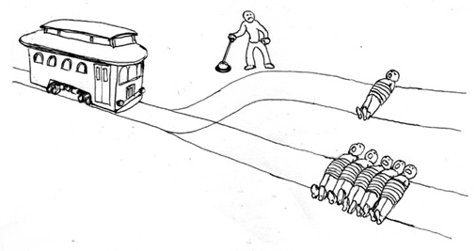
Problémy distinkce
Rachels: distinkce v podstatě morálně irelevantní.
Neintuitivní v případě problému tramvaje
nepřehodit – umožnění
přehodit - způsobení

Slide 76
Varianta B – důraz na záměr
Pro mravnost činu je důležitý záměr činitele.
Záměr uškodit – nepřípustné
Záměr neuškodit – v pořádku
činitel
čin
záměr uškodit

Slide 77
Specifikace záměru
Záměr x přesvědčení
Záměr x přijetí rizika
Záměr x způsobení škody

Slide 78
princip dvojího účinku
možnost zdůvodnit čin, který způsobuje vážnou újmu
„Je možné přivodit předvídatelný negativní vedlejší účinek, který by nebylo dovoleno způsobit záměrně, ani jako prostředek dosažení dobrého cíle.“
Akvinský – Suma teologická – o sebeobraně.

Slide 79
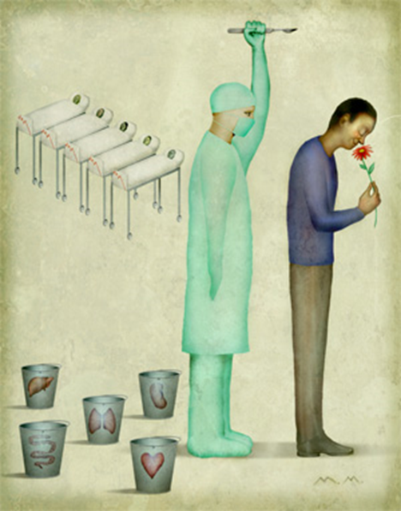
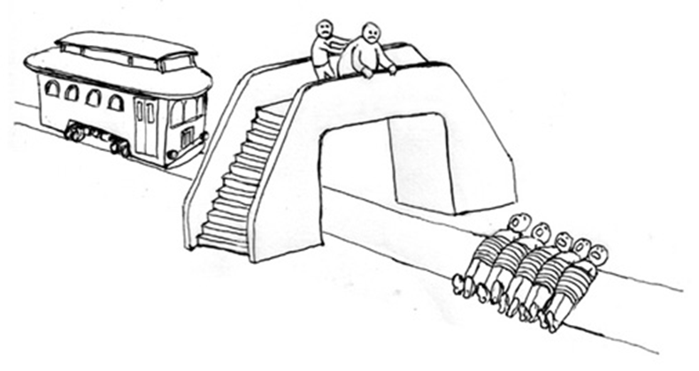
aplikace

Slide 80
kritika principu
z konsekvencialistických pozic
Kagan: i voják, který se vrhne na granát s cílem zabít sám sebe, aby ochránil ostatní, jedná zdůvodnitelně.

Slide 81
Teorie zaměřené na oběť
Norma specifikována v pojmech práva objektu:
Každý má právo nebýt používán jako pouhý prostředek k maximalizaci dobrých důsledků bez vlastního souhlasu.

Slide 82
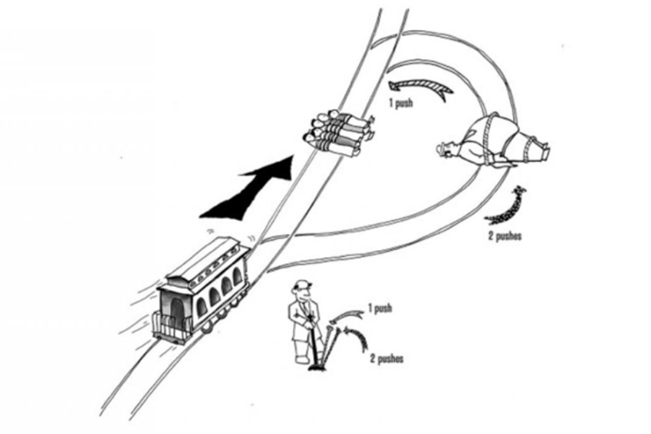
Vysvětlení intuic
Transplantace – Pepa byl použit jako prostředek – nepřípustné.
Výhybka – Dělník nebyl použit jako prostředek.
Srov. důraz na záměr: i kdybych chtěl dělníka zabít, bylo by mé přehození výhybky zdůvodnitelné – dělník nebyl prostředkem.
Loop:

Slide 83
Paradox omezení
Je kategoricky zakázáno vykonávat zlé činy, i když by jejich vykonáním došlo k zamezení většího množství činů téhož typu.
1 vražda zamezí 50 vraždám: Nemohu porušit omezení nezabíjet, i když tím předejdu 50 porušením omezení nezabíjet.
JSME OMEZENI V OMEZOVÁNÍ ZLA

Slide 84
Konsekvencialismus, nebo deontologie?
Konsekvencialismus absolutizuje roli důsledků – umožňuje „intuitivně“ nepřijatelné činy, pokud maximalizují dobré důsledky
Deontologie absolutizuje roli povinností/práv – neumožňuje „intuitivně“ přijatelné skutky, pokud porušují práva či povinnosti
Kant: „Ať raději vymře celé lidstvo, než aby bylo spácháno bezpráví“

Slide 85
Kantova deontologická teorie
I. Férovost a spravedlnost

Slide 86
Úvod
Příklad free-ridingu – černý pasažér, neplatič daní.
Je nemorální, i když nikomu neublíží a sobě pomůže?
Kant – free-rider porušuje pravidla, která jsou užitečná všem. Jedná nespravedlivě a neférově.
Nejzazším cílem morálky není maximalizace štěstí, ale nastolení spravedlnosti.

Slide 87
Principy spravedlnosti
Free-riding je formou nekonzistence.
Aktér jako výjimka z pravidel.
Jiná pravidla pro aktéra, jiná pro ostatní
Dva populární testy spravedlnosti
Vyžadují zaujetí perspektivy druhého
1. Co kdyby se tak choval každý?
2. Zlaté pravidlo.

Slide 88
Co kdyby se tak choval každý?
Celý princip – kdyby každý jednal jako daný aktér, mělo by to katastrofální následky, a proto je čin nemorální
Princip nefunguje vždy:
Krácení daní, porušování pravidel provozu – OK
Argument proti homosexualitě – KO
Lidstvo by vymřelo, i kdyby všichni byli kněží a dodržovali celibát.
Aplikace záleží na popisu činu
Kontradiktorické hodnocení.

Slide 89
Zlaté pravidlo
Jak by ses cítil, kdyby to někdo provedl tobě?
Apel na konzistenci jednání
Problém – motivace závisí na preferencích
Masochisté mohou mučit druhé?
Mohou fanatici vraždit, zabíjet a zotročovat jen proto, že by se sami těmto principům podvolili?
Zlaté pravidlo umožňuje extrémismus.

Slide 90
Princip zobecnitelnosti
Kant navrhuje jako test spravedlnosti
Čin je morálně zdůvodněný, pokud je jeho maxima zobecnitelná.
Maxima – princip našeho jednání; intence (co chci dělat) + důvod (proč to chci dělat)
Např. dát 500 Kč na Unicef, abych pomohl dětem.
Každý si stanovuje vlastní maximy
Morálnost závisí výhradně na maximě v pozadí
Maximy máme pod kontrolou, důsledky ne.

Slide 91
Princip zobecnitelnosti
Rozlišení dobrých a špatných maxim
Formuluj maximu jasně.
Představ si svět, ve kterém se všichni chovají podle tvé maximy.
Zvaž, zda bys mohl realizovat svůj čin v takovém světě.
Srovnej s utilitarismem pravidel!
Je to test konzistence: mohu konat něco, co by nebylo možné vykonat, kdyby to konali všichni?
Aplikujme na free-riding či falešné sliby.

Slide 92
Morálka a racionalita
Když nejednáme podle zobecnitelné maximy, jsme v rozporu sami se sebou.
Nárokovat si výjimku je žít rozporně.
Nemorálnost je iracionální.
Důležité – lze usvědčit nemorální lidi z jednání, které škodí i jim!
Problém – amorální člověk
Řídí se morálními principy, jen když to je výhodné.
Nemusí páchat žádný epistemický prohřešek

Slide 93
Morálka a racionalita
2 formy racionálního jednání
dle hypotetického imperativu
dle kategorického imperativu
HI – podmíněné povinnosti, lze se vyvázat
Amorální člověk splňuje tuto racionalitu
KI – nezávislé na preferencích; platí pro všechny rozumné bytosti
Morální normy jsou KI; nejsilnější důvody jednání.
Nemorální člověk jedná proti nejlepším důvodům.

Slide 94
Morálka a racionalita
Argument:
1. racionalita → konzistence
2. konzistence → zobecnitelnost
3. zobecnitelnosti → moralita
4. racionalita → moralita
5. nemoralita → iracionalita
Platí tento argument?
Klíčová premisa 3.

Slide 95
Morálka a racionalita
Platí, že zobecnitelné jednání je morální?
Srovnej:
Zloděj chce vykrást banku, aby se obohatil.
Zloděj chce vykrást banku, aby ji zbankrotoval.
Člověk chce zastřelit pošťáka, aby mu nenajížděl na trávník.
Člověk chce vyhladit Židy, aby zbavil lidstvo čisté rasy.
Existují zobecnitelné nemorální činy.

Slide 96
Integrita
Utilitaristé považují benevolenci za nejvyšší ctnost.
Kant považuje integritu za nejvyšší ctnost.
Integrita je život v souladu s principy, které si člověk sám volí. Forma konzistence.
Problém – konzistentní může být i fanatik.
Integrita nestačí, je nutné ji opřít o pevné morální principy.

Slide 97
Absolutní morální povinnosti
Podle Kanta jsou některé činy absolutně zakázány, např. lhaní; příklad šíleného zabijáka.
Kant ale neposkytl argument.
Morální důvody jsou důležitější než jiné, ale musí být absolutní?
Morální normy mohou být v konfliktu, je nutné některé opustit.

Slide 98
Absolutní morální povinnosti
Pro každý čin existuje mnoho maxim. Každá by musela být nezobecnitelná, aby byl čin zakázán.
Požadavek bezvýjimečnosti lze v rámci Kantovy teorie rozvolnit
Např. maxima: řekni cokoli, co je nutné, abys zabránil svévolnému zabití nevinného člověka.
Zobecnitelná maxima

Slide 99
Kantova deontologická teorie
II. Autonomie a respekt

Slide 100
Úvod
Je otroctví samo o sobě nemorální?
R. M. Hare – What is wrong with slavery
Záleží na celkovém užitku
Pro mnohé nepřijatelný názor, porušuje autonomii
Kant – musíme respektovat lidskou důstojnost, která jim inherentně náleží.
Co je respekt a důstojnost?
Kant formuloval několik principů.
Zobecnitelnost (spravedlnost)
Princip lidskosti (respekt a důstojnost)

Slide 101
Princip lidskosti
Vždy se chovej ke druhé osobě také jako k cíli a nikdy jen jako k prostředku.
Lidskost – ne druhová příslušnost, racionalita a autonomie
Prostředek – ignorování vlastních zájmů
Cíl – uznání svéprávnosti
Kant má za to, že lidskost nám dává důstojnost a vyžaduje respekt. Máme nekonečně vyšší hodnotu.

Slide 102
Důležitost racionality a autonomie
Hodnotu a důstojnost nám propůjčuje racionalita a autonomie
Racionalita – zvažování zájmů, formulace maxim, zobecnění, konzistence, zvážení morálností – velké intelektuální úsilí
Autonomie – zákonodárcem sám sobě, stanovení maxim, zodpovědnost, potlačení vášní, odolání pokušení. Nejsme věci.
Máme nekonečnou hodnotu, vyšší než jiné věci.

Slide 103
Důležitost racionality a autonomie
Vysvětluje řadu přesvědčení
Nemorálnost fanatikových činů
Nemorálnost otroctví
Odmítání paternalismu
Důvěru v lidská práva
Přisuzování zodpovědnosti
Legitimita trestu (x podmiňování)

Slide 104
Dobrá vůle a morální hodnota
Kant odmítal utilitaristické hodnoty.
Jediná hodnota – dobrá vůle
Dvě složky
Rozpoznání povinnosti
Odhodlání vykonat povinnost pro ni samou.
Pouze takové jednání si zaslouží chválu a má morální hodnotu.
Příklad. Dva obchodníci, kteří nekradou.

Slide 105
Dobrá vůle a morální hodnota
Morální jednání je čistý produkt rozumu.
Kant odmítá emocemi motivované činy.
Emoce jsou nespolehlivé
Koncepce elitářská, popírá rovnost
Hume – rozum bez emocí nic nezmůže
Motivace = přesvědčení + přání
Kant – motivovat může i čistý rozum
Můžeme konat navzdory přáním.

Slide 106
Problémy principu lidskosti
Vágnost
Jak určit, co si lidé zaslouží
Autonomie
Role náhody
Rozsah morální komunity

Slide 107
Vágnost
Kdy přesně porušujeme respekt?
Když člověk pronajímá své tělo jako kapesník, židli?
Když člověk nedává na charitu?
Závisí na přesné definice prostředku a cíle.

Slide 108
Co si lidé zaslouží
Kant předkládá princip, který ukazuje, co si zaslouží lidé, kteří páchají zlo.
Lex talionis (oko za oko) – ke zločincům se máme chovat tak, jak se chovali oni ke své oběti.

Slide 109
Co si lidé zaslouží
Výhody principu lex talionis
Respektuje racionalitu a autonomii zločince
Umožňuje mu zaujmout perspektivu druhého
Je spravedlivý
Jasně vymezuje podobu trestu
Problémy principu lex talionis
Nezáměrné jednání stejné jako záměrné
Zločiny bez obětí
Nemorální odplata
Nezločinné případy

Slide 110
Autonomie
1. Buď jsou naše činy determinovány, nebo ne.
2. Pokud ano, nemáme nad nimi kontrolu a nejsme autonomní.
3. Pokud ne, jsou nahodilé a nejsme autonomní.
Tedy nejsme nikdy autonomní.
Ad 2 – geny, výchova, sociální vlivy
Ad 3 – nevysvětlitelné, bezdůvodné jednání.
Argument není zcela průkazný, ale vyžaduje dobrou odpověď.

Slide 111
Náhoda v morálce
I kdybychom byli autonomní, morální hodnocení našich činů nezáleží jen na naší volbě. Ovlivňují ji nahodilé faktory.
Kant odmítá důsledky pro jejich nekontrolovatelnost.
Protipříklady
Vystresovaný rodič nechtěně usmrtí dítě.
Pedantický člověk se nestane masovým vrahem.
Rozhodují náhodné okolnosti, nejen intence člověka.

Slide 112
Rozsah morální komunity
Kant – pouze racionální bytosti si zaslouží ohled.
Co děti, postižení, zvířata, rostliny, ekosystémy? Lze zneužívat?
2 důvody pro ohled
Kultivace charakteru kvůli interakcím s jinými racionálními bytostmi
Respekt vůči majitelům.

Slide 113
Hodnocení Kantovy teorie
Hlavní rozdíly vůči konsekvencialismu
Dobročinnost není ctnost, jen spravedlnost a integrita
Absolutní platnost morálních pravidel
Moralita nemůže záviset na faktorech mimo aktérovu kontrolu
Členství v morální komunitě garantuje jen racionalita, ne schopnost trpět.
Štěstí nemá hodnotu o sobě. Pouze dobrá vůle.

Slide 114
William David Ross
Pluralistická deontologická teorie

Slide 115
Prima facie povinnosti
Prima facie povinnost – charakteristika, kterou má nějaký čin, protože jde o čin morálně signifikantního typu (např. dodržení slibu), a kvůli které by tento čin byl povinností, pokud by zároveň nebyl činem jiného morálně signifikantního typu (např. lež, krádež)
Akt dodržení slibu může být zároveň aktem lži, nebo může vyžadovat akt krádeže.

Slide 116
Základní povinnosti
Založené na:
1. předchozích činech
důvěryhodnost – založena na slibu
náprava – založena na vykonané újmě
2. předchozích činech jiných
vděčnost
3. možnosti distribuce užitků nehledě na nároky
spravedlnost
4. existenci jiných bytostí a naší schopnosti zlepšit jejich stav
dobročinnost
5. naší schopnosti zlepšit vlastní stav
sebezdokonalování
6. naší schopnosti druhým uškodit
neubližování

Slide 117
Prima facie vs. aktuální
Někdy je správné porušit slib
Prima facie povinnosti nemusí být aktuální
Když porušíme pf povinnost, stále ji vnímáme jako povinnost (špatné svědomí, nutnost nápravy)
Aktuální povinnosti závisí na celkové charakteristice činu (morálních kategorií, do kterých spadá).

Slide 118
Etika ctnosti

Slide 119
konsekvencialismus
rozkoš
blaho
hodnotné
mentální
stavy
rovnost
kvalita
důsledků
vina
preference
zásluhy
objektivní
hodnoty
distributivní morální faktory

Slide 120
deontologie
činitel
čin
objekt
záměr uškodit
způsob provedení
práva objektu
DEONTOLOGICKÉ
SUB-FAKTORY

Slide 121
etika ctnosti
morální charakter
činitel

Slide 122
Proč bych měl pomoci příteli?
Konsekvencialismus – důsledky
Deontologie – povinnost
Etika ctnosti – pomoc je šlechetná, dobročinná
Alternativní definice morálního problému
K a D – jak mám jednat v situaci S
EC:
Jak mám žít?
Jaký život je dobrý?
Jaké jsou správné rodinné a sociální vztahy?
Moralita bytí, nejen jednání

Slide 123
Nástin vývoje
Čínská filozofie (taoismus, konfucianismus)
Platón
Aristoteles (ctnost, praktická moudrost, hluboké štěstí)
do osvícenství, pak útlum
50. léta 20. století
Anscombová
MacIntyre
Williams
Footová, Slote

Slide 124
současnost
3 hlavní proudy:
Eudaimonismus
Teorie založené na morálním činiteli (agent-based)
Etika péče

Slide 125
Proč návrat EC?
Potřeba změny v moderní morální filozofii
Anscombová
„Moderní morální filozofie – 1958“
Kritika etiky povinností
Kritika hledání univerzálních pravidel
Kritika opomíjení role charakteru, emocí, ctnosti, motivů jednání...

Slide 126
Williams
Morálka vs. etika
Morálka jako deontologie – povinnost a vina
Morálka vylučuje aspekt náhody (luck)
Etika zahrnuje morálku + emoce, přátele, rodinu, společnost, spravedlnost – návrat k Aristotelovi a Platónovi
MacIntyre
Koncepce ctnosti založená na sociálních praktikách

Slide 127
Vymezení EC
Jaký čin je správný x jak mám žít?
Zaměření na život jako celek
Zásadní role charakteru a ctnosti
Ctnost:
Stav bytí
Vnitřní stav a způsob jednání
Stabilita
Částečná vrozenost
Nutnost rozvíjet
Ctnost x zvyk
Ctnost x síla vůle

Slide 128
Ctnost otázkou stupně
Aplikace správných motivů vyžaduje moudrost – phronesis
Antiteoretičnost etiky
Morální rozhodování není možné redukovat na jediný princip.

Slide 129
Teorie EC
EUDAIMONISMUS
Eudaimonia – štěstí? vzkvétání? prosperita?
Vychází z Aristotela – argument z funkce
Věci mají své funkce, činy své účely
Funkcím odpovídají kvality
Člověk má sociální funkce a přirozené funkce
Kvality spojené s těmito funkcemi jsou ctnosti
Přirozeným cílem člověka je eudaimonia – spojena s naplněním sociálních funkcí i přirozené funkce – rozumnosti.
Podmínka vyhýbání se extrémům.

Slide 130
Poznámky:
Ctnost v konsekvencialismu
Racionalita a moralita
Představitelé
Thomas Hurka
Philippa Footová
Rosalind Hursthouse
TEORIE ZALOŽENÉ NA ČINITELI
Michael Slote
Teorie zaměřené na činitele (eudaimonismus)
Snaha definovat dobrý život
Správnost činu dána směřováním k hlubokému štěstí
Teorie založené na činiteli
Správnost činu dána výhradně vnitřním životem morálních činitelů – čin musí vycházet ze správných motivů

Slide 131
ETIKA PÉČE
Annette Baier
Muži smýšlí maskulinně
Povinnost
Spravedlnost
Autonomie
Ženy kladou důraz na:
Péči
Trpělivost
Schopnost vychovávat
Sebeobětování

Slide 132
Kritika EC z pozic D a K
SOBECKOST TEORIE
Morálka je primárně o zájmech jiných osob, nikoli vlastních.
EC NENÍ NÁVOD K JEDNÁNÍ
Etické teorie mají
Poskytnout rozhodovací proceduru
Být srozumitelné a aplikovatelné pro všechny
PŘÍLIŠ VELKÁ ROLE NÁHODY
V EC nelze aplikovat vinu a chválu

